Slide 1
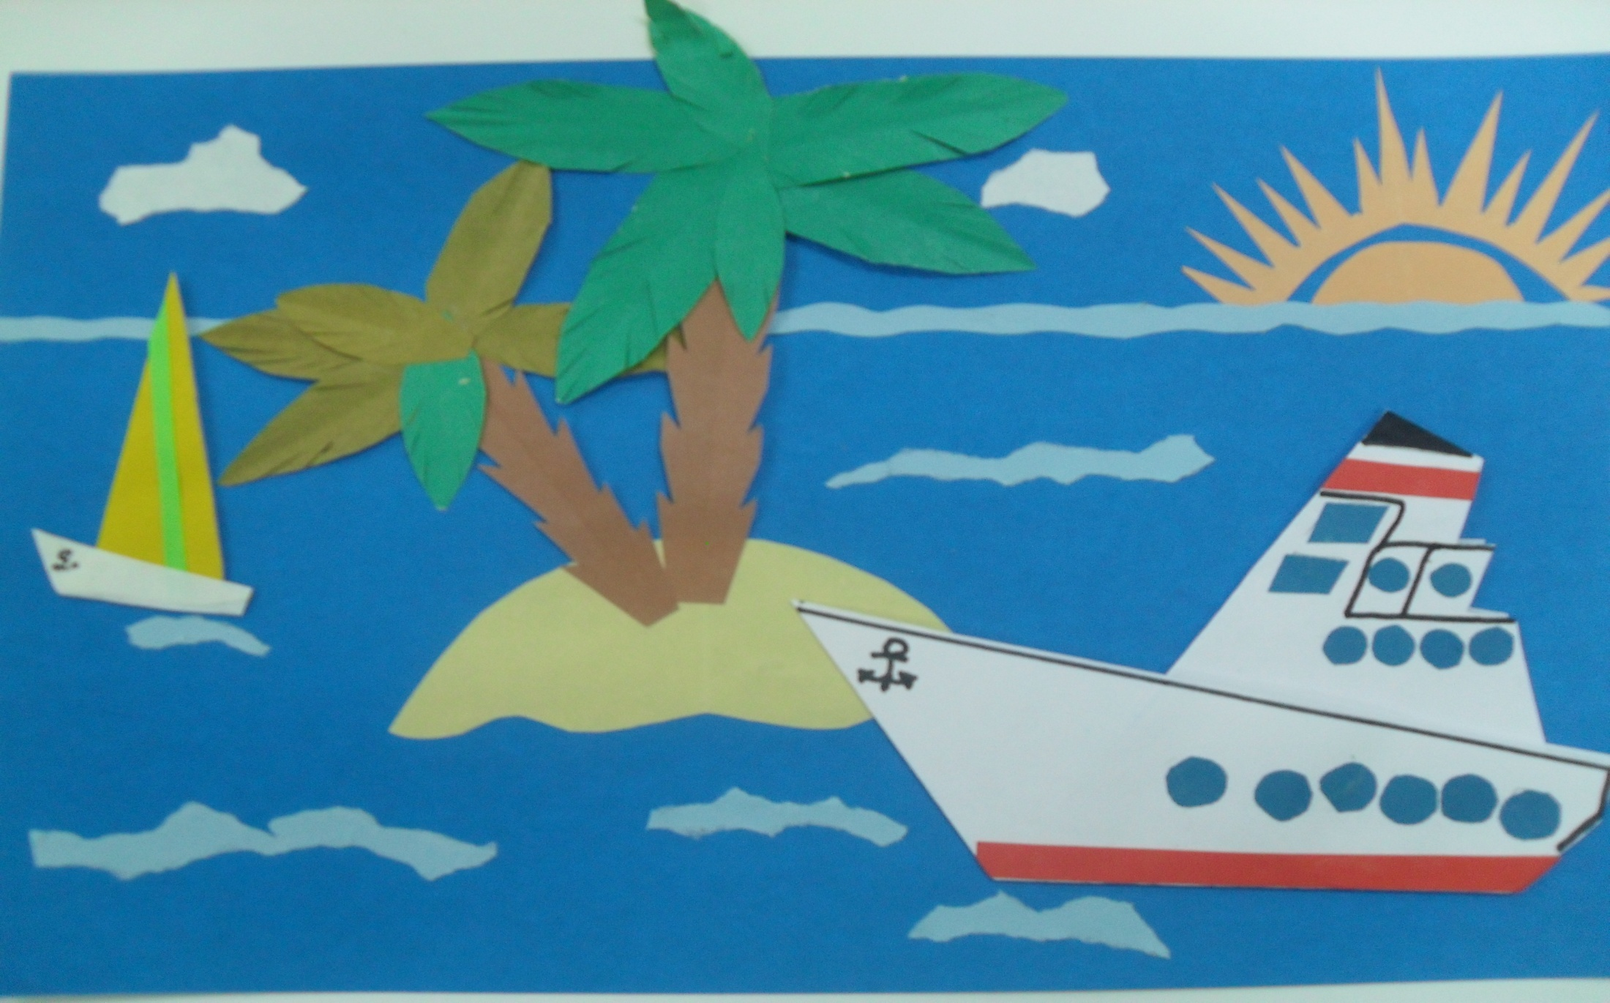
МБДОУ «Зубово-Полянский детский сад №3 «Ручеек» комбинированного вида»
Презентация:
«Мастер –класс для родителей
« Двухтрубный кораблик»
в технике оригами»
Подготовила и провела Слугина Ирина Викторовна -воспитатель
МБДОУ «Зубово- Полянский детский сад№3 «Ручеек» комбинированного вида»

Slide 2
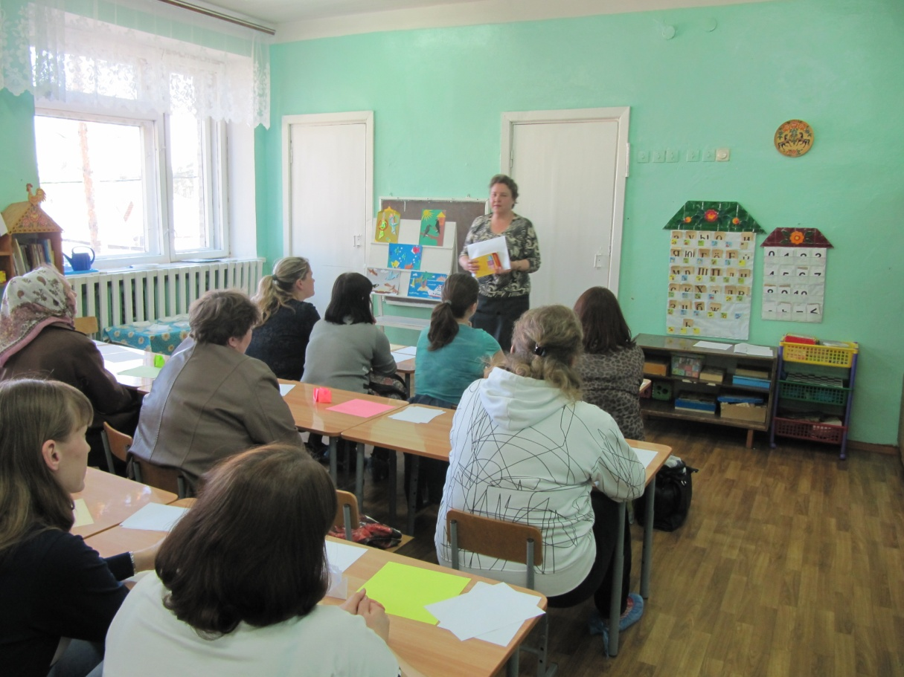
Уважаемые родители, сегодня я хочу рассказать вам о технике оригами- и вместе с вами сделать двухтрубный кораблик.

Slide 3
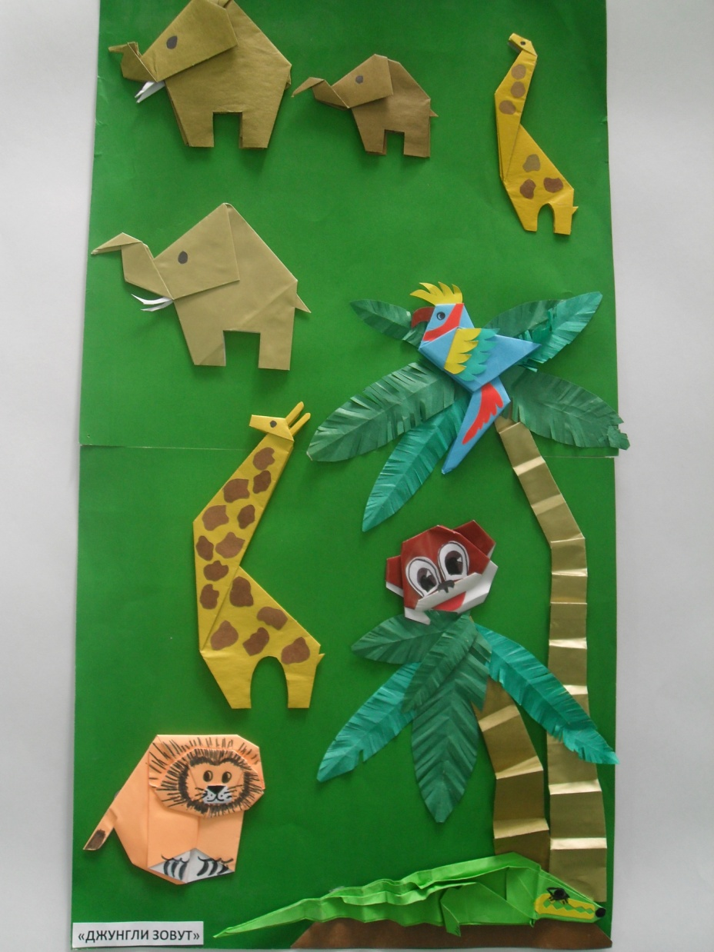
Что же такое оригами? Оригами - искусство складывания фигурок из бумаги без ножниц и клея. Оригами – японское слово, и переводится оно как «сложенная бумага». Первыми делать из бумаги разные фигурки стали именно японцы. Случилось это очень давно – много веков назад. Возрождение искусства оригами связано со страшной трагедией, произошедшей 6 августа 1945 года, когда испытание атомной бомбы стало смертным приговором японскому городу Хиросиме.

Slide 4
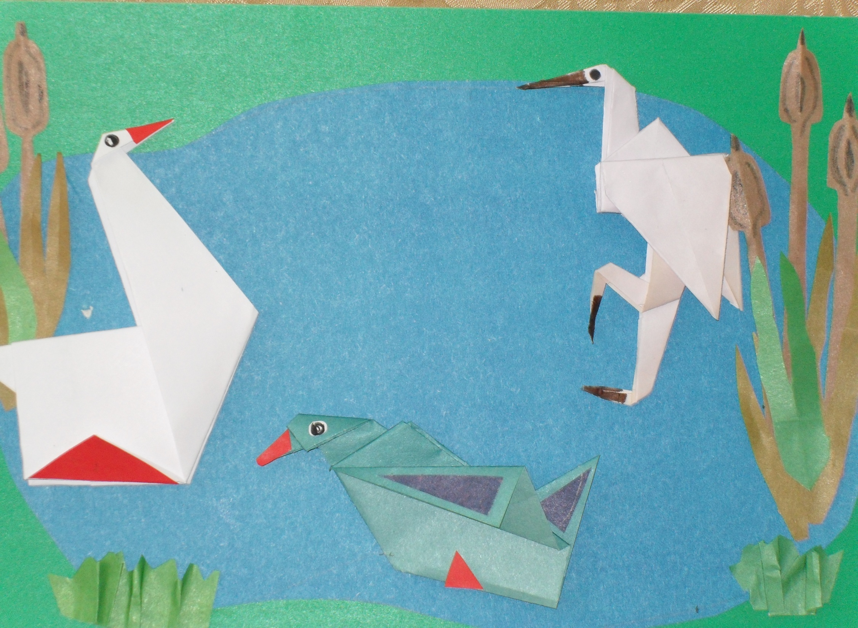
Именно тогда среди детей, обреченных на гибель от лучевой болезни, возникло поверье о свободной птице – журавлике, ставшем символом жизни. Дети искренне верили, что, смастерив из бумаги 1000 журавликов, они исцелятся, останутся живы. Двенадцатилетняя девочка Садако Сасаки, после смерти которой был сооружен памятник детям Хиросимы, успела сделать только 644 журавлика. Движение «1000 журавликов» возродило интерес к древнему искусству. Сейчас центры оригами открыты в 26 странах мира.

Slide 5
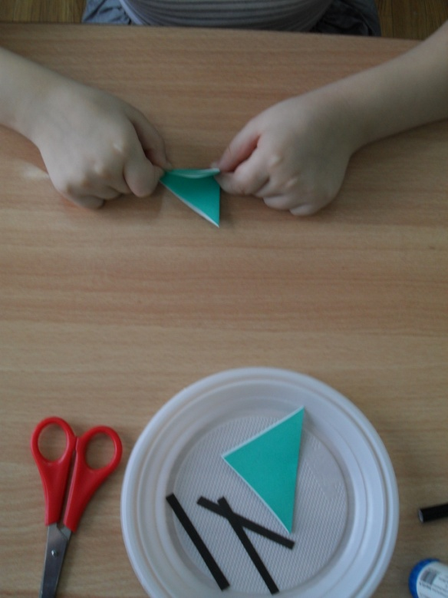
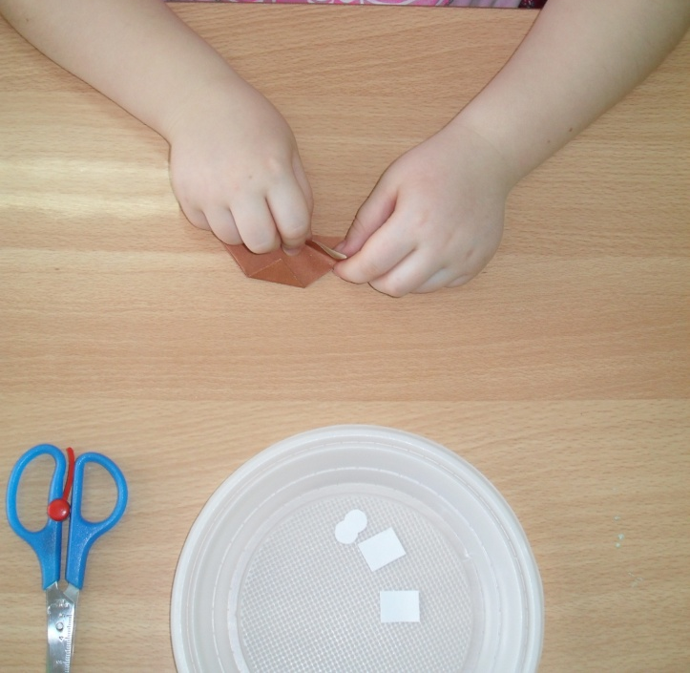
При помощи оригами развивается мелкая моторика, тренируются пальчики рук.
Развитие речи детей тесно связано с состоянием мелкой моторики рук. Тренировка пальцев рук у детей стимулирует умственное развитие и способствует выработке основных элементарных умений, таких, как одевание и раздевание, застегивание и расстегивание пуговиц, манипулирование ножницами. Тренировка пальцев подготавливает руку к письму. Движение кисти, пальцев становятся точными и координированными.

Slide 6
Уважаемые мамы, бабушки, среди выложенных на столе геометрических фигур найдите большой квадрат, из него мы и будем складывать двухтрубный кораблик.

Slide 7
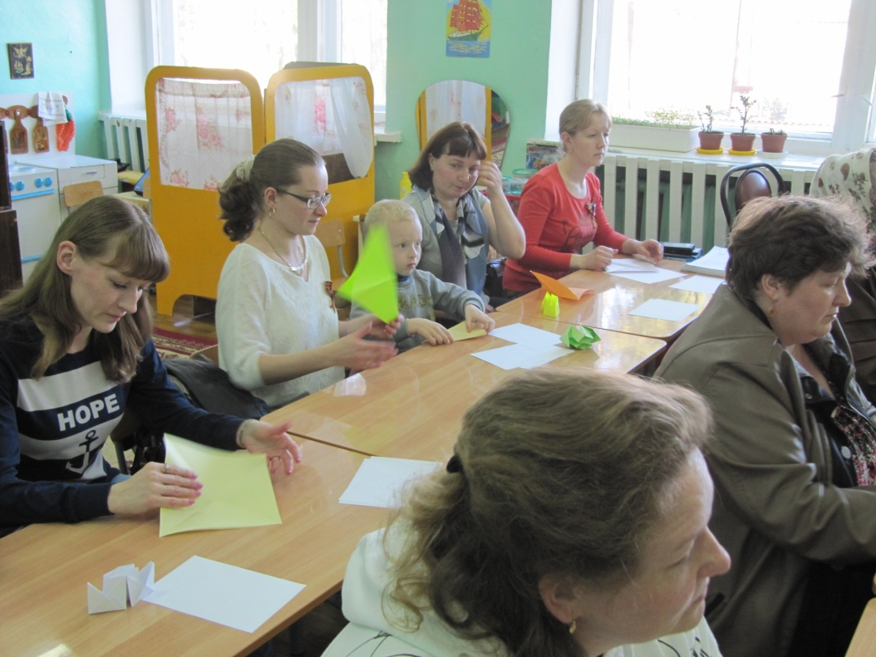
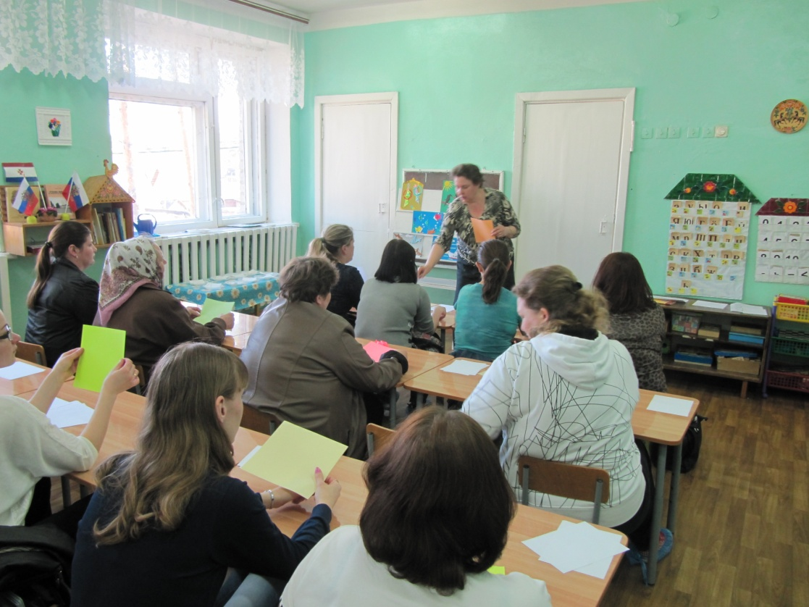
На квадрате найдите середину, пометьте простым карандашом и сложите квадрат два раза по диагонали.

Slide 8
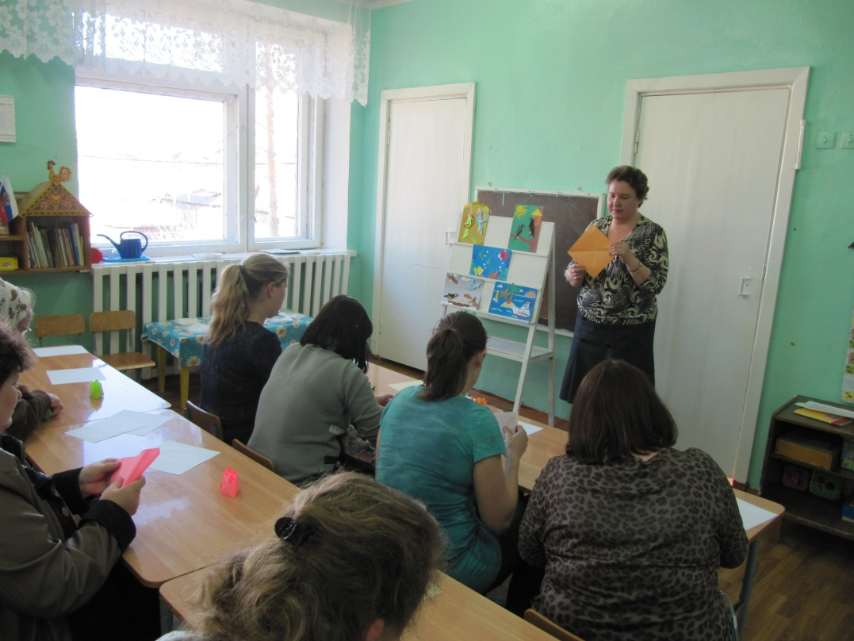
Все углы сверните к центру квадрата.

Slide 9
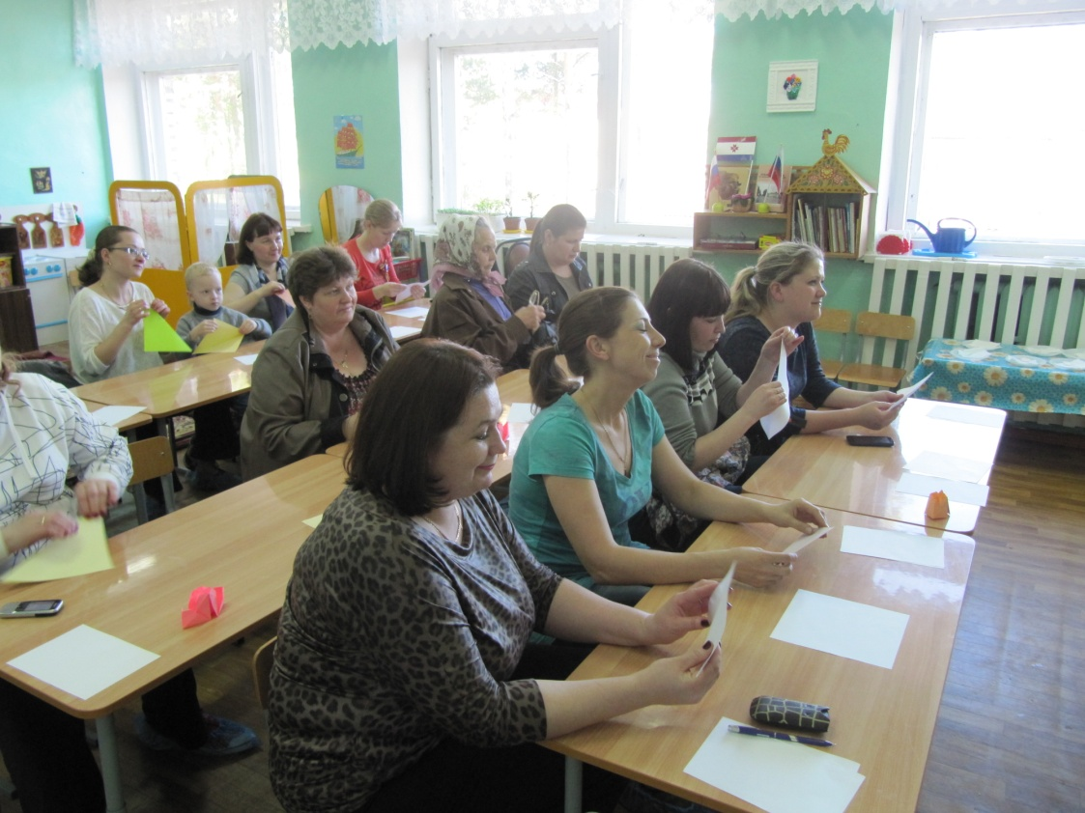
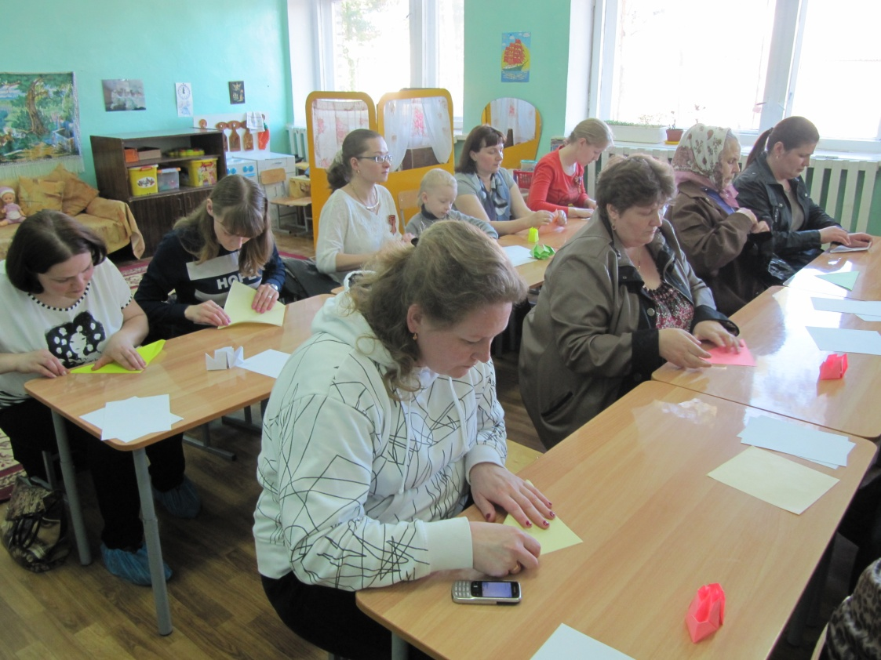
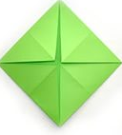
Новый квадрат поверните к себе обратной
стороной и еще раз согните уголки к середине.
Это действие повторите еще 2 раза.

Slide 10
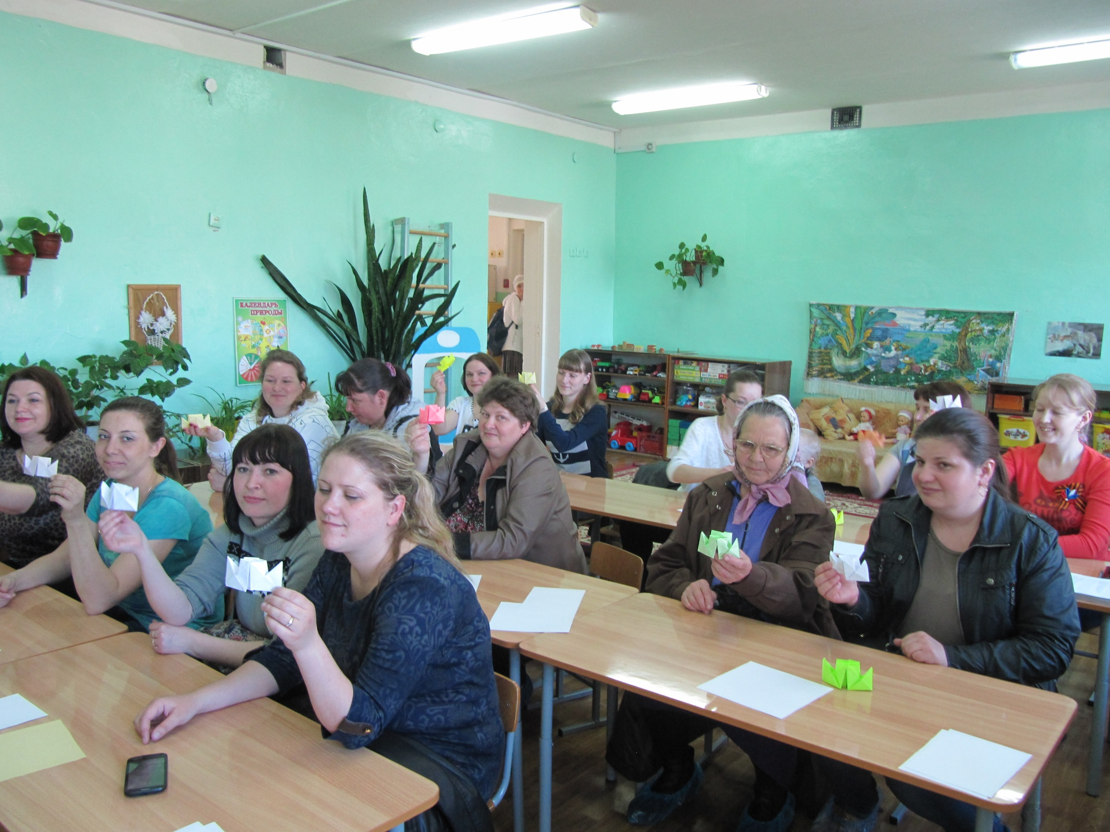
Наш корабль готов к плаванью!

Slide 11
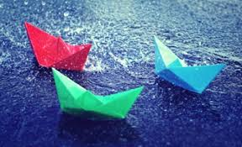
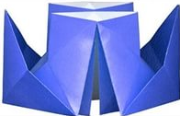
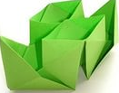
Спасибо за внимание!!!

